Slide 1
SOLID

Slide 2
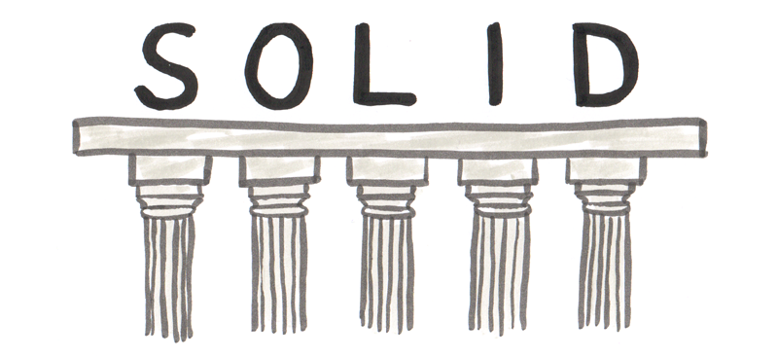
S.O.L.I.D. – набор принципов проектирования решений ООП, направленных на поддержание простого, надёжного и обновляемого кода

Slide 3
S.O.L.I.D.
Single object responsibility principle
Open/closed principle
Liskov substitution principle
Interface segregation principle
Dependency inversion principle

Slide 4
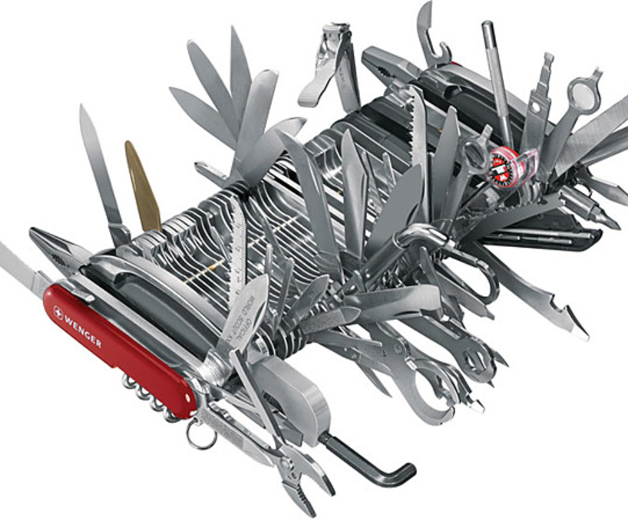
Single object responsibility principle
Принцип единственной ответственности объекта. Каждый объект должен отвечать за что-то одно, быть целостным

Slide 5
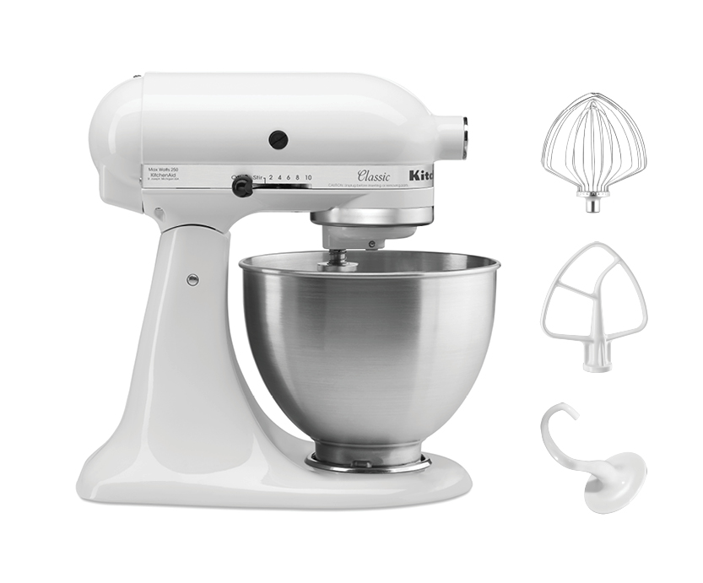
Open/closed principle
Принцип открытости/закрытости. Объект должен быть открыт для расширения, но закрыт для изменения

Slide 6

Liskov substitution principle
Принцип подстановки Лисков. Если S является подтипом T, то объекты типа Т могут быть заменены объектами типа S без нарушения корректности работы программы

Slide 7

Interface segregation principle
Принцип разделения интерфейсов. Следует разбивать крупные интерфейсы на более мелкие, чтобы не допускать зависимости от неиспользуемых методов

Slide 8
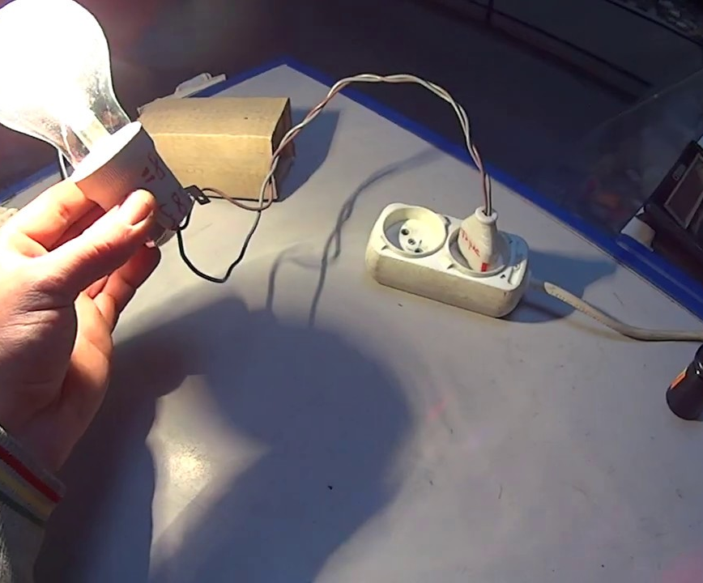
Dependency inversion principle
Принцип инверсии зависимостей. Модули высокого уровня не должны зависеть от модулей низкого уровня, все уровни должны зависеть от абстракций

